Slide 1
Максимальная токовая направленная защита
МТЗН
ПО защиты содержит 2 измерительных элемента
фиксирующий ув. I.
учитывающий его направление.

Slide 2
Такое выполнение ПО позволяет обеспечить требование селективности в радиальных сетях с двухсторонним питанием и в кольцевых с односторонним.

Slide 3
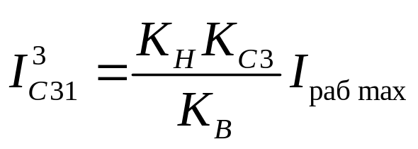
Расчет параметров
Выбор тока срабатывания.
Ток срабатывания токовых направленных защит выбирается так же, как для обычных максимальных токовых защит по условиям отстройки от максимальных нагрузочных режимов.
При этом отстройка производится от токов, направленных от шин в линию.
Выбор выдержек времени.
Выбор выдержек времени производится по встречно-ступенчатому принципу

Slide 4
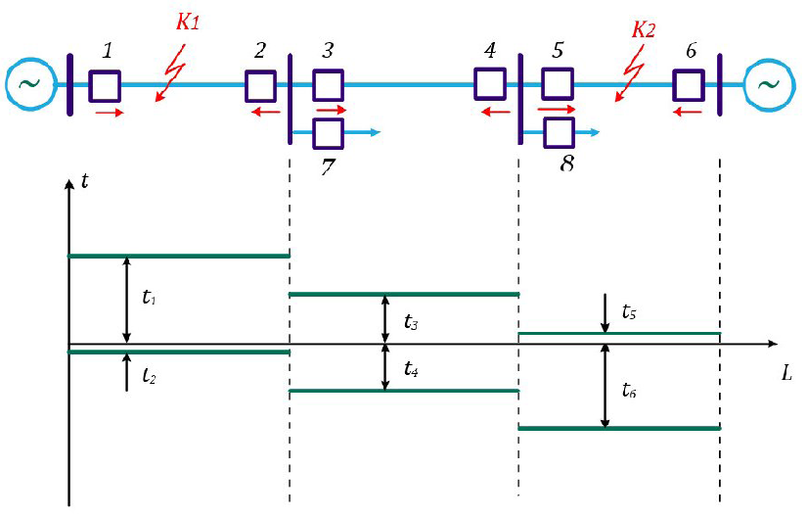
Выбор выдержек времени.
Notes:
При возникновении короткого замыкания на линии, т.К1, срабатывают
токовое реле К А1 и реле мощности KW1 , и защита запускается. При
коротком замыкании вне линии, т.К 2 , ток направлен из линии к шинам, реле мощности не работает и блокирует действие защиты.
Введение задержки на срабатывание обеспечивает выполнение требования селективности.

Slide 5
Для расчёта выдержек времени принимают во внимание два характерных режима –
КЗ в (.)К1 и (.)К2.
Определим какие ПО придут в действие (направление тока от шин в линию)

Slide 6
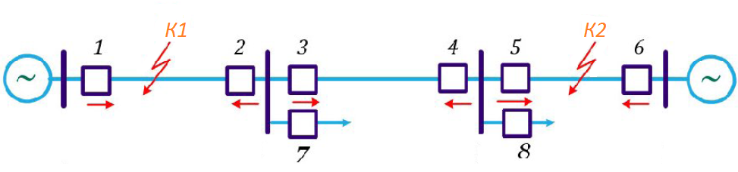
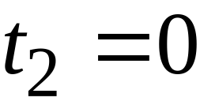
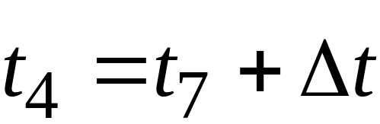
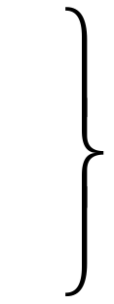
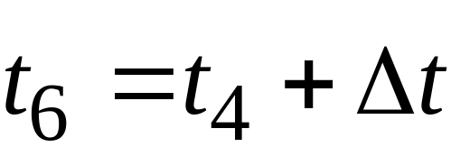
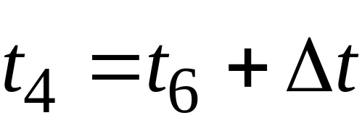
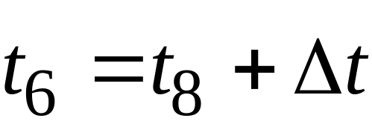
Выбрать
большее
Выбрать
большее

Slide 7
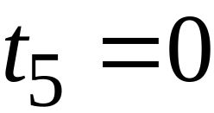
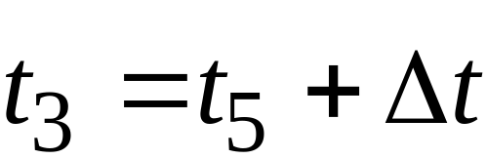
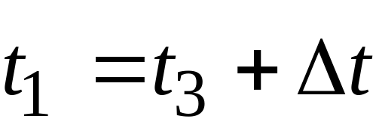
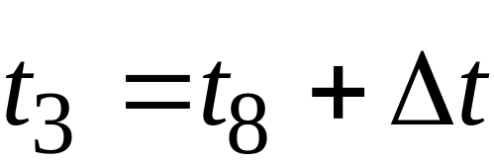
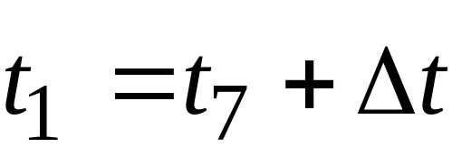
Выбрать
большее
Выбрать
большее
Notes:
Анализируя время срабатывания защит можно сделать вывод
1 и 6 можно выбрать ненаправленными, т.к. направление тока всегда одинаково
Направленность остальных определяют путём анализа полученных выдержек времени.
Для определения направленности можно использовать правило: из двух отходящих от шин конкретного узла
Защита, имеющая меньшую выдержку времени д.б. направленной
Если выдержки времени одинаковы, то обе защиты направленные

Slide 8
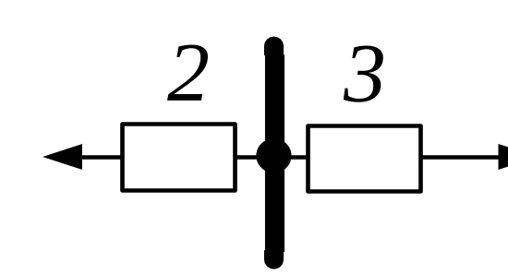
Анализируя время срабатывания защит можно сделать вывод:
1 и 6 можно выбрать ненаправленными, т.к. направление тока всегда одинаково
Направленность остальных определяют путём анализа полученных выдержек времени.
Для определения направленности можно использовать правило: из двух отходящих от шин конкретного узла
Защита, имеющая меньшую выдержку времени д.б. направленной
Если выдержки времени одинаковы, то обе защиты направленные

Slide 9
Пример
для МТЗН
  рассчитать выдержки времени защит;
  определить, какие защиты выполнить направленными

Slide 10
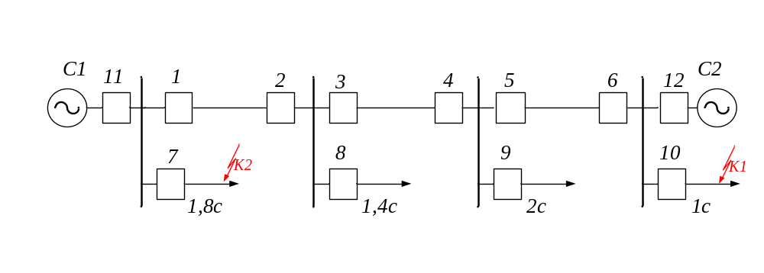

Slide 11
Предполагаем, что все защиты направленные
Покажем стрелками при каком направлении тока они могут сработать.

Slide 12
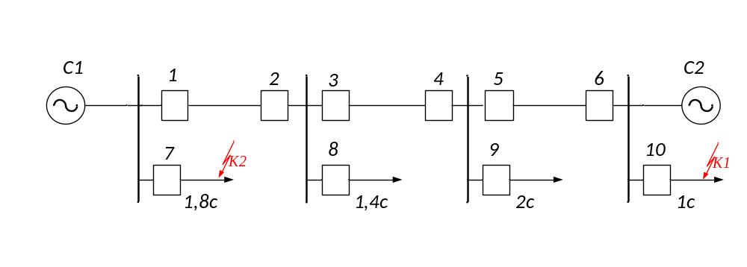
А
Б
В
Г

Slide 13
Для расчёта выдержек времени принимают во внимание два характерных режима –
КЗ в (.)К1 и (.)К2.
Определим какие ПО придут в действие (направление тока от шин в линию)

Slide 14
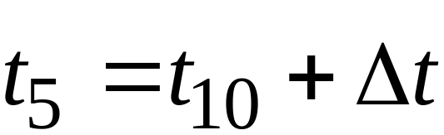
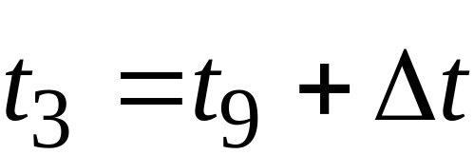
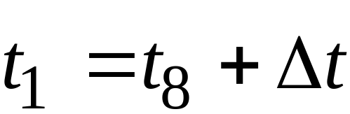
3
2,5
1,5
А
Б
В
Г
Выбрать
большее
Выбрать
большее

Slide 15

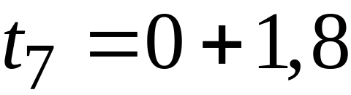
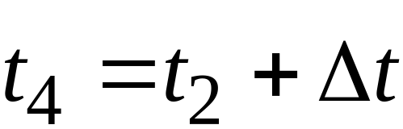
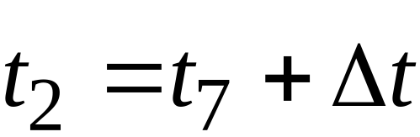
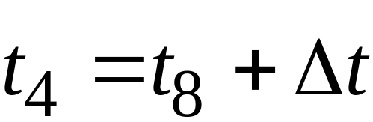
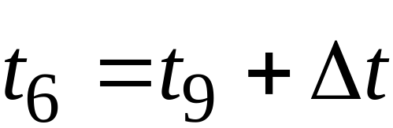
2,3
2,8
3,3
А
Б
В
Г
Выбрать
большее
Выбрать
большее

Slide 16
3
2,3
2,5
2,8
1,5
3,3
А
1,8
Б
1,4
В
2
Г
1
А
Б
В
Г
0
3
2,3
2,5
2,8
1,5
3,3
0
1,8
1,4
2
1
Защита, имеющая меньшую выдержку времени д.б. направленной. Если выдержки времени одинаковы, то обе защиты направленные

Slide 17
Пример
для МТЗН
  рассчитать выдержки времени защит;
  определить, какие защиты выполнить направленными

Slide 18
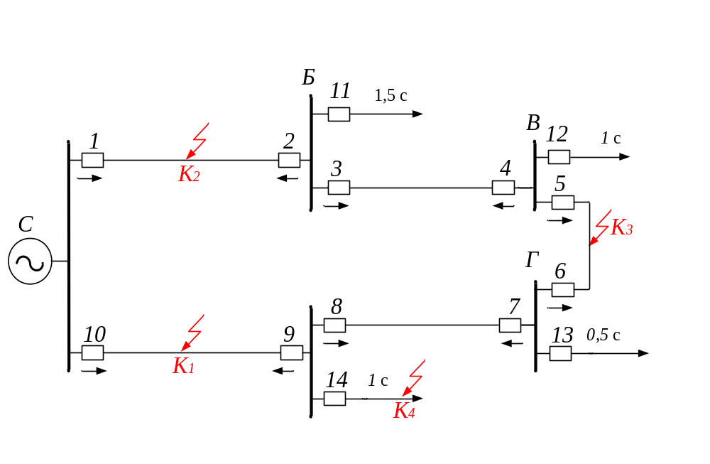

Slide 19
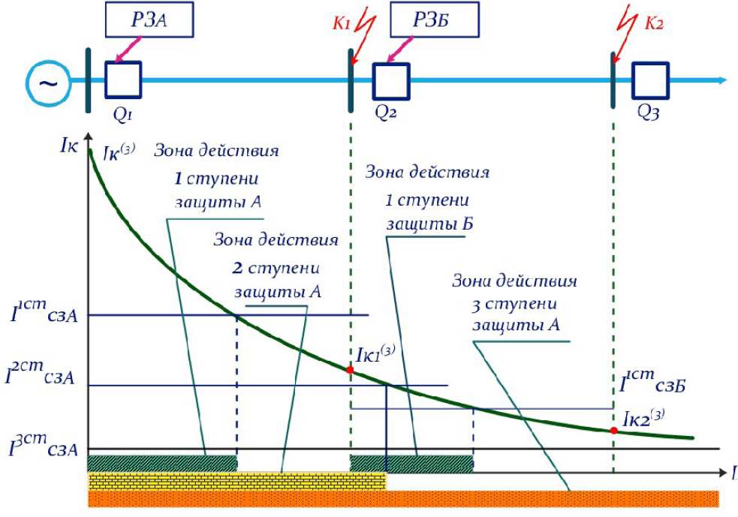

Slide 20
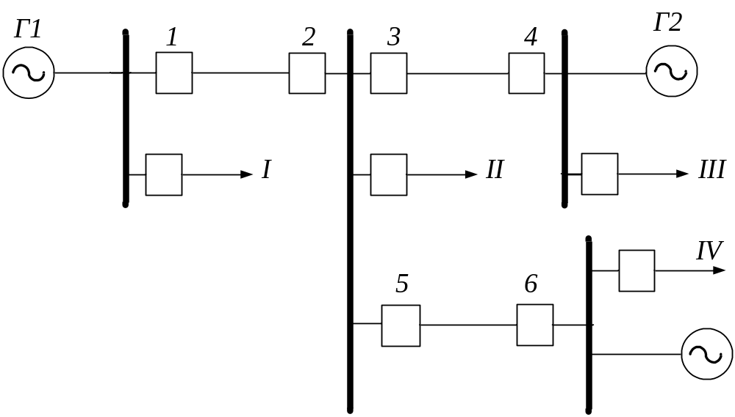
1
2
3
4

Slide 21
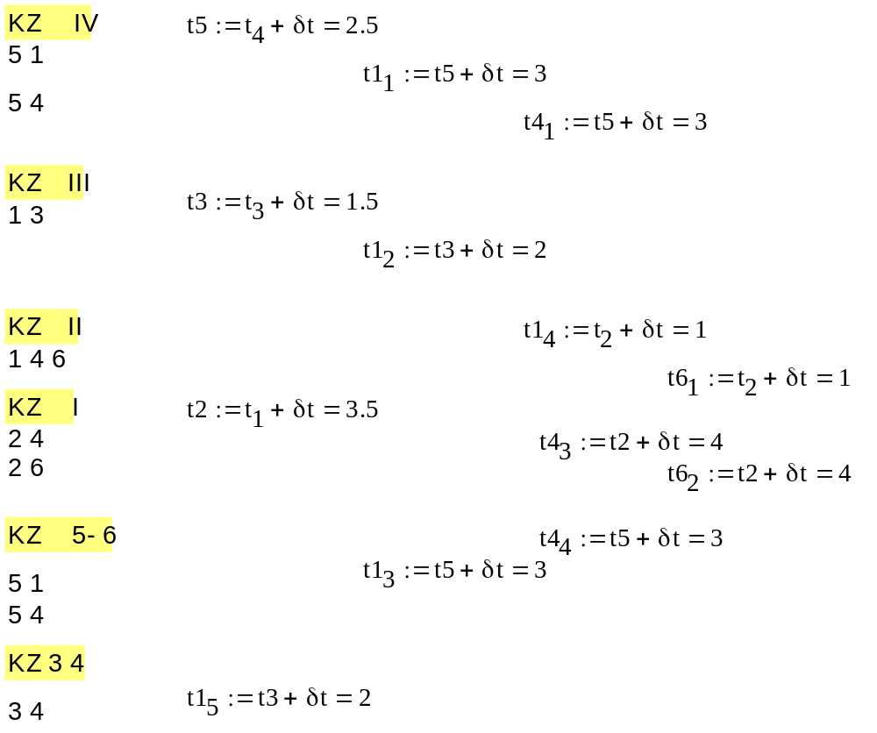

Slide 22
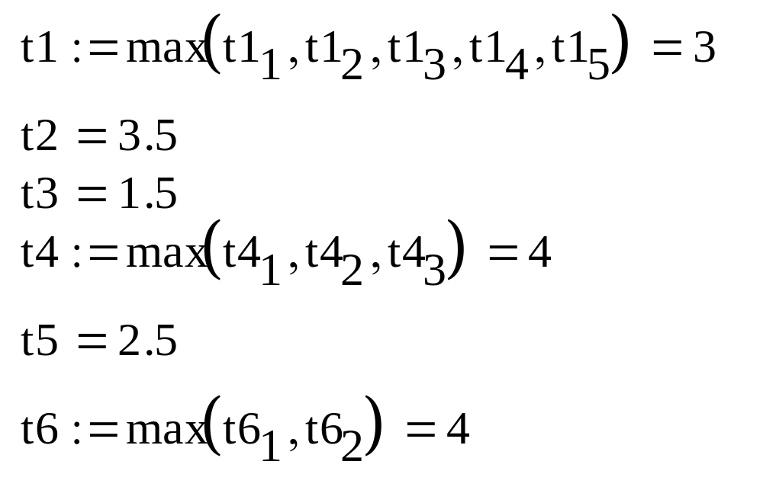
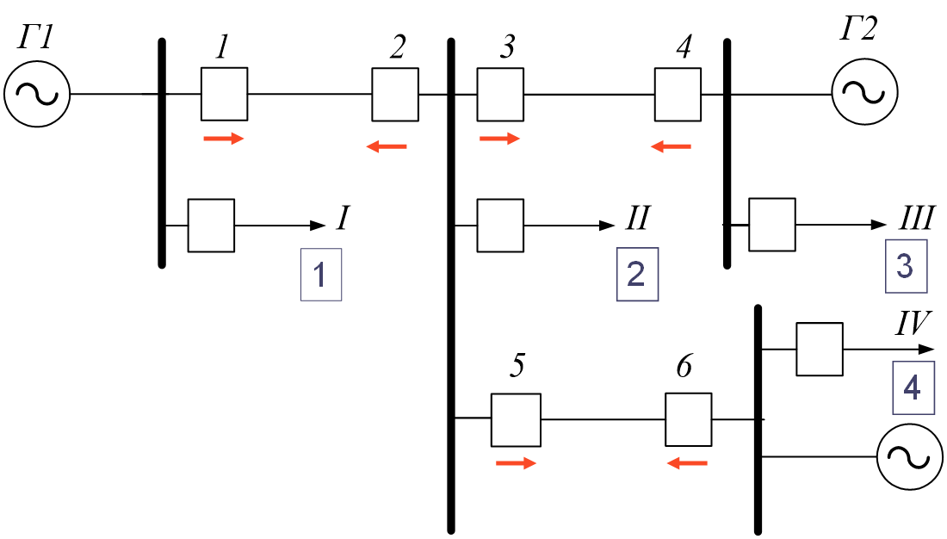

Slide 23
Пример 1
Выбрать выдержки времени МТЗ с независимой характеристикой в сети, изображенной на рисунке. Указать комплекты защиты, для которых необходимы органы направления мощности. Принять ступень селективности 0,5 с.
Выдержки времени отходящих линий:
t_{I} = 3 c, t_{II} = 0.5 c, t_{III} = 1 c, t_{IV} = 2 c, t_{V} = 1.5 c.
Решить задачу, добиваясь минимально возможных выдержек времени.

Slide 24
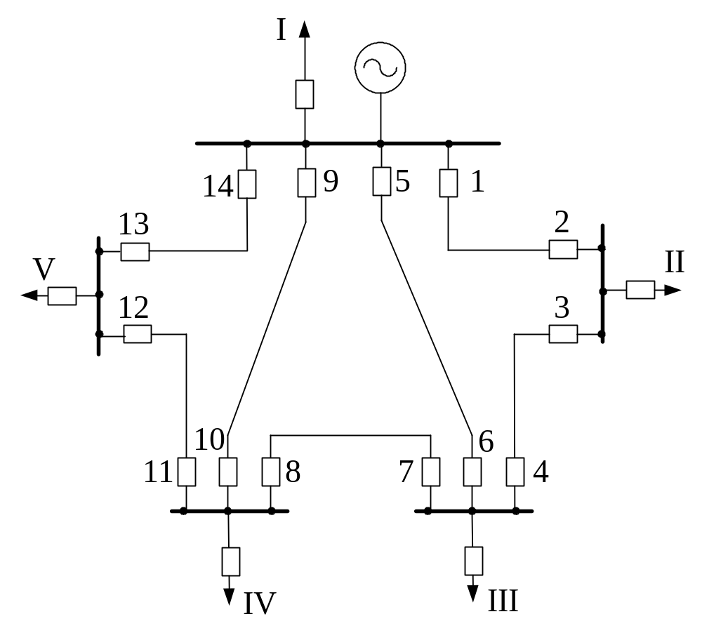
Notes:
Выдержки времени отходящих линий: tI = 3 c, tII = 0.5 c, tIII = 1 c, tIV = 2 c, tV = 1.5 c.
Решить задачу, добиваясь минимально возможных выдержек времени.
Ответ.
t1 = 3.5 c, t2 = 0 c, t3 = 3 c, t4 = 1 c, t5 = 3 c, t6 = 0 c, t7 = 2.5 c, t8 = 1.5 c, t9 = 2.5 c, t10 = 0 c, t11 = 2 c, t12 = 2,5 c, t13 = 0 c, t14 = 3 c.
Направленными должны быть защиты 2, 4, 6, 8, 10, 11, 13.

Slide 25
Notes:
Выдержки времени отходящих линий: tI = 3 c, tII = 0.5 c, tIII = 1 c, tIV = 2 c, tV = 1.5 c.
Решить задачу, добиваясь минимально возможных выдержек времени.
Ответ.
t1 = 3.5 c, t2 = 0 c, t3 = 3 c, t4 = 1 c, t5 = 3 c, t6 = 0 c, t7 = 2.5 c, t8 = 1.5 c, t9 = 2.5 c, t10 = 0 c, t11 = 2 c, t12 = 2,5 c, t13 = 0 c, t14 = 3 c.
Направленными должны быть защиты 2, 4, 6, 8, 10, 11, 13.

Slide 26
Пример 3
На рисунке показаны различные конфигурации электрических сетей. В каких из указанных случаев направленная максимальная токовая защита может быть сделанной селективной? Покажите пример (примеры) согласования выдержек времени комплектов защит для этих случаев.

Slide 27
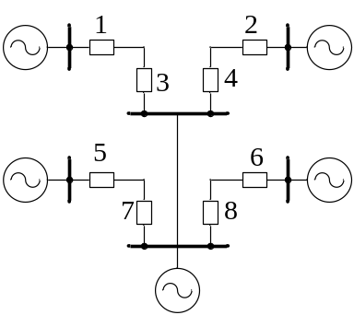
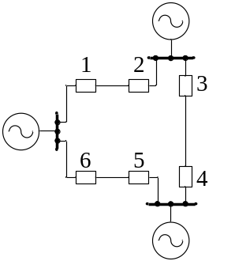
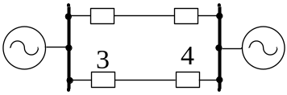
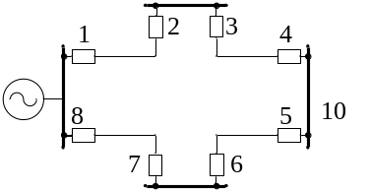
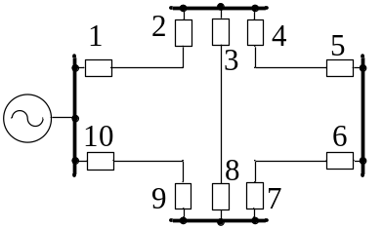
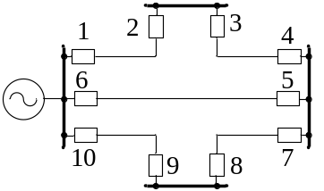
а б в
г д е
Notes:
а, г, е.

Slide 28
Пример 3
Кольцевая сеть с одним источником питания при разрыве кольца выключателем Q превращается в радиальную сеть с двумя источниками питания. Сеть имеет токовую направленную защиту. Цифрами 1- 6 обозначены комплекты защиты, а цифрами I – IV — соответствующие нагрузки. Время отключения выключателя Q и выдержки времени защит 1 (t1) и 2 (t2), ступень селективности Δt, максимальный рабочий ток с учетом самозапуска двигателей Iраб считать известными.
Определить:
  условия выбора выдержки времени t2 защиты 2:
а) при замкнутом кольце,
б) при разомкнутом кольце,
  время отключения участка АБ кольцевой сети защитами 1 (t1) и 2 (t2):
а) при КЗ вне зоны каскадного действия,
б) при КЗ в зоне каскадного действия,
  условия выбора тока срабатывания защиты комплекта 2:
а) при замкнутом кольце,
б) при разомкнутом кольце.

Slide 29
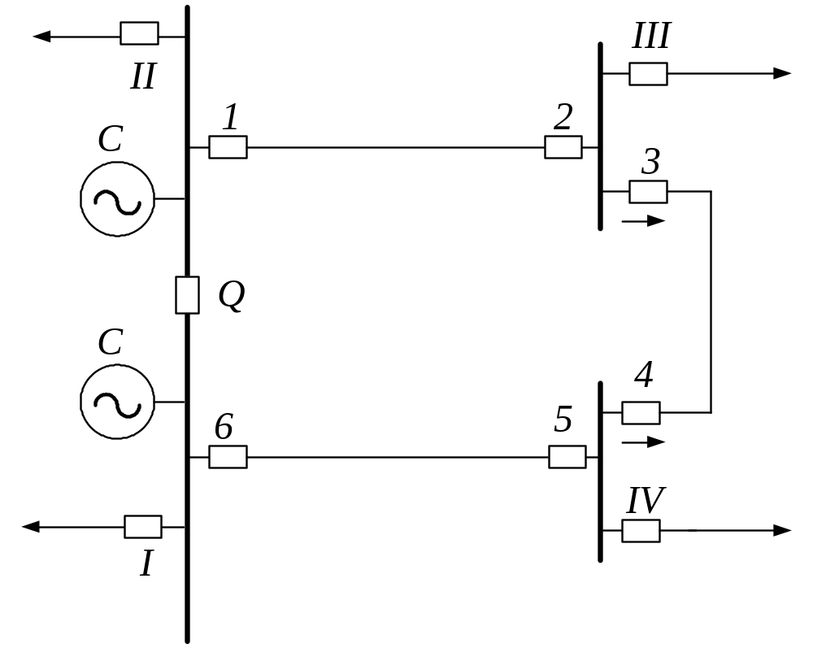
Notes:
Кольцевая сеть с одним источником питания при разрыве кольца выключателем Q превращается в радиальную сеть с двумя источниками питания. Сеть имеет токовую направленную защиту. Цифрами 1- 6 обозначены комплекты защиты, а цифрами I – IV — соответствующие нагрузки. Время отключения выключателя Q и выдержки времени защит 1 (t1) и 2 (t2), ступень селективности Δt, максимальный рабочий ток с учетом самозапуска двигателей Iраб считать известными.
Определить:
условия выбора выдержки времени t2 защиты 2:
а) при замкнутом кольце,
б) при разомкнутом кольце,
время отключения участка АБ кольцевой сети защитами 1 (t1) и 2 (t2):
а) при КЗ вне зоны каскадного действия,
б) при КЗ в зоне каскадного действия,
условия выбора тока срабатывания защиты комплекта 2:
а) при замкнутом кольце,
б) при разомкнутом кольце.
Ответ.
а) t2 = 0,
б) t2 = tII + Δt
а) для кольцевой сети t1>t2, поэтому tоткл = t1 +tQ,
б) tоткл = t1 + t2 +2tQ
а) можно без пускового органа Iсз2 = 0,
б) Iсз2 как обычно.

